Slide 1



CEPC mockup tunnel progress and MDI layout design
王海静
CEPC DAY
2024.8.29

Slide 2
Content
CEPC mockup 进展
  CEPC弧区布局及工艺安装考虑
  Mockup展示模型
  高精度自动准直调节系统
  时间计划
MDI 进展
  MDI 布局进展
  MDI 机械准直要求及下一步计划

Slide 3
CEPC mockup进展
内容
  弧区：Collider及Booster各一个标准cell（含二极铁、四极铁、六极铁、校正铁、BPM）
  RF区：Collider及Booster模组各一台
  针对上述设备的工艺安装、准直、稳定性等技术验证
目的及意义
开工前需验证相关关键技术及工艺流程
  磁铁&支撑的稳定性与调节灵活性。
  准直方法及准直效率优化。
  工艺安装及设备/操作空间验证。
  其他需要在隧道进行的操作验证。
CEPC有效的宣传展示
  典型区段的1:1步入式隧道内景展示。
  科普宣传。

Slide 4
CEPC mockup进展
根据郑州现场及目前工期，CEPC mockup整体分三步走
前提工作：
  较为详细的CEPC设备布局
  工艺安装初步方案
第一步：Mockup展示模型
  展示模型：弧区实验段+RF区展示段
  钢架模拟隧道墙，场地现有地基，磁铁为轻材料展示模型
  加快展示模型进度：简单调节机构
  第二步：高精度自动准直调节系统研制
  高精度测量场：多目摄影测量系统，多点同步监测
  自动调节机构：可移动驱动，统一快速插拔接口
  第三步：稳定性测试
  跟随勘察可研进行实地测量

Slide 5
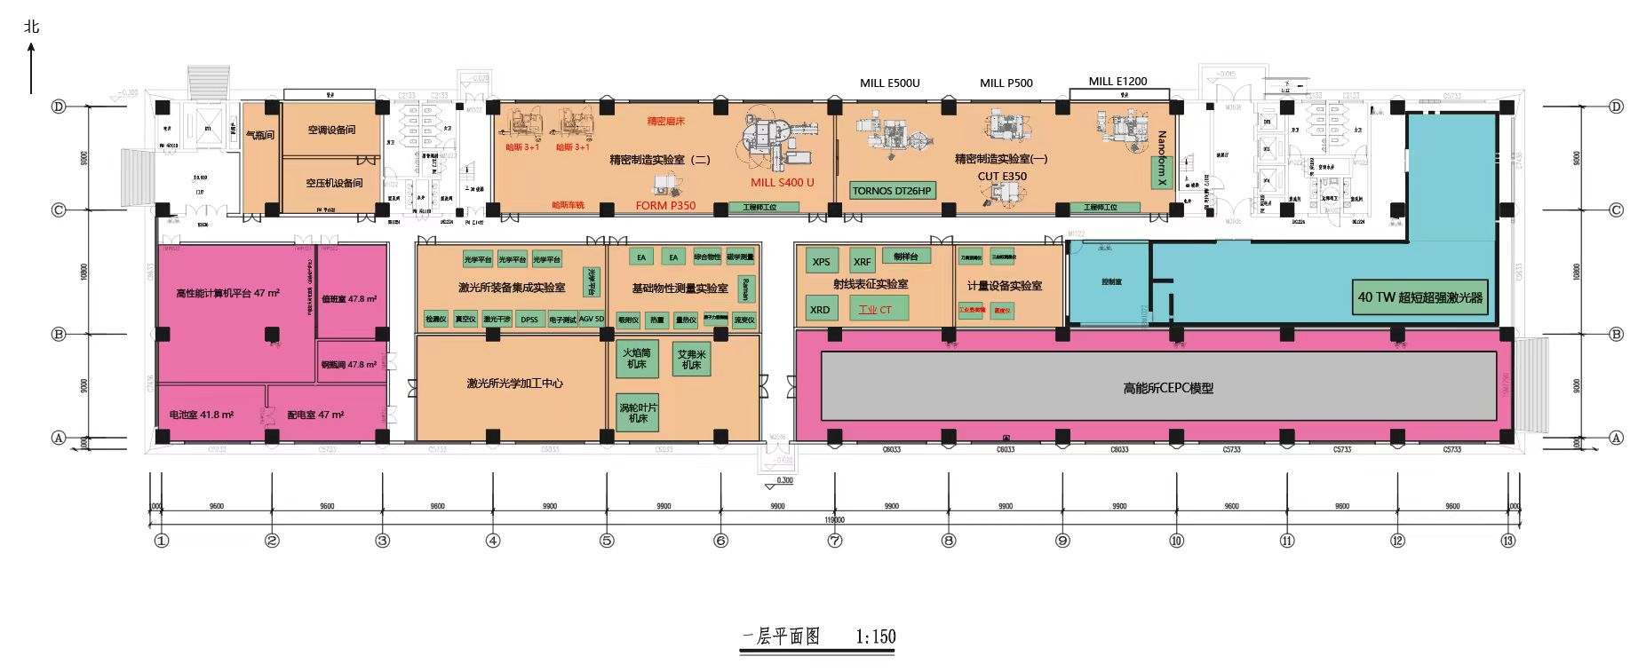
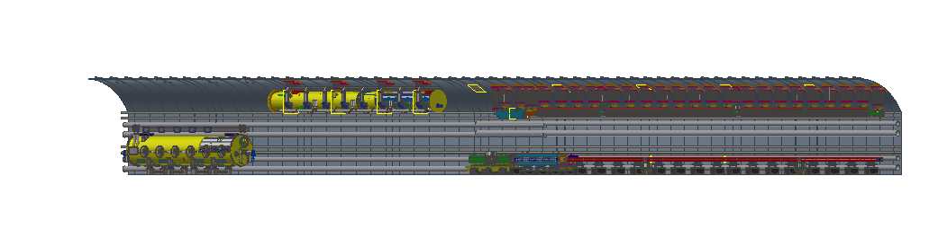
CEPC mockup进展

Slide 6
CEPC mockup进展
 | 项目 | 目标
Mockup 展示模型 | 磁铁模型尺寸公差 | ±2mm
 | RF模组尺寸公差 | ±4mm
 | 设备调节准直精度 | 毫米量级
高精度自动准直调节系统 | 调节范围 | Y≥±30mm，X/Z≥20mm
 | 调节分辨率 | ≤10μm
 | 支撑磁铁最大重量 | ≥7ton
 | 标定场范围 | 1m~20m
 | 采集频率 | ≥15 Hz
 | 空间单点测量误差 | ≤ 10μm+10μm/m
稳定性测试 | 预测磁铁能达到的固有频率 优化磁铁支撑结构

Slide 7
CEPC 弧区布局及工艺安装考虑
Collider弧区选取1 FODO cell，长度约31米
  充分考虑真空度、设备长度等约束进行设备布局
  因双孔径二极铁、四极铁长度较长，采用局部多点支撑方案，因此无需预准直
  内外环相邻六极铁共架安装，需预准直（精度要求高，且相邻间距小）
  内外环相邻校正铁共架安装，需预准直（相邻间距小）
Booster弧区选取1 FODO cell，长度约29米
  所有磁铁单独支撑，不预准直。

Slide 8
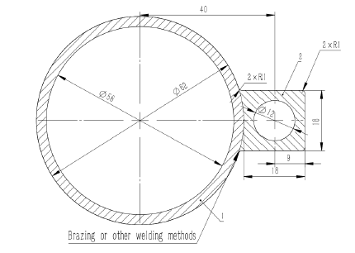
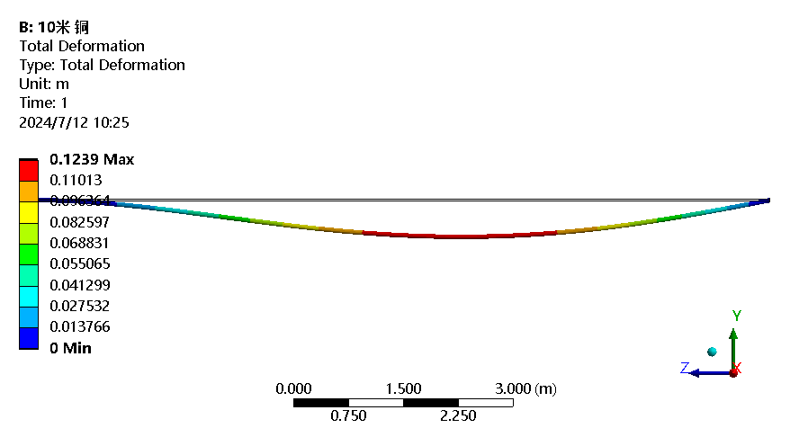
CEPC 弧区布局及工艺安装考虑
真空盒安装方式
  Collider & Booster：二极铁内需增加垫块，减小真空盒变形。
  Collider因布局紧凑，且离地面近，操作较为方便，真空盒贯穿2块二极铁铁芯。
  Booster以长真空盒为基本方案（贯穿2块二极铁），同时考虑与二极铁铁芯一一对应方案，减小隧道磁铁开合。
材料 | 10米 | 5米
铜 | 123.9 mm | 7.8 mm
铝6061 | 64.1 mm | 4.0 mm
真空盒变形模拟：一端固定，一端简支
不同真空布局对比（3 cell， 78米）
 | 真空盒长度（mm） | 真空盒种类 | 真空盒数量 | 全环预算增加（万元）
二极铁单独真空盒 | 2070~5364 | 5 | 17 | 7000~8000
二极铁单独或与四极铁共用真空盒 | 4847~7714 | 6 | 14 | ~4000
当前设计真空布局 | 2830~10335 | 6 | 10 | /

Slide 9
Mockup展示模型
弧区Collider
  磁铁：ABS+钢，外形尺寸公差±2mm。可按照实际磁铁设计进行开合，固定靶标座，可进行工艺安装实验。
  所有磁铁内部均有25mm铅屏蔽，且束流方向盖住线圈。Mockup采用ABS材料。
  真空、束测设备：ABS+钢，长度尺寸公差±4mm，径向尺寸公差±1mm。
  下层支撑：C60钢筋混凝土或碳钢架（泵支撑）
  磁铁调节机构：垂直楔块调节（四极铁及六极铁支架）或螺杆调节（其他设备），留有替换自动调节机构接口。

Slide 10
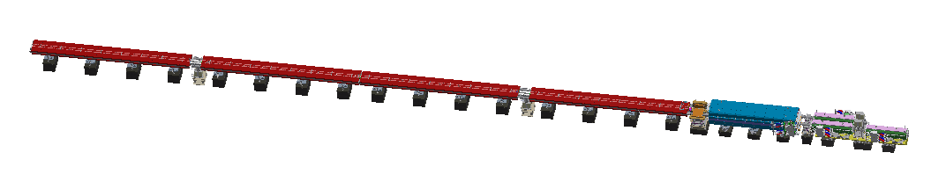
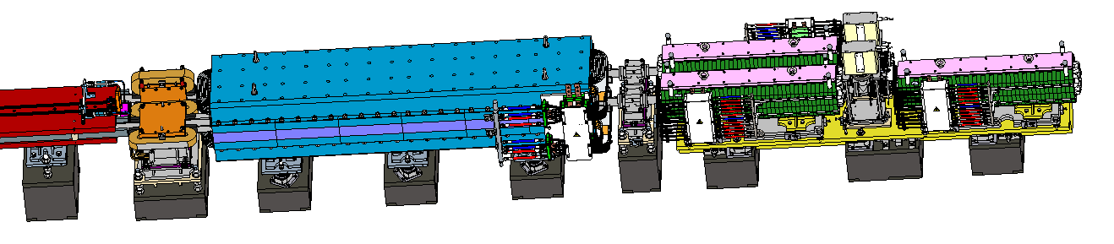
Mockup展示模型
二极铁装配体1
二极铁装配体2
二极铁装配体3
二极铁装配体4
真空连接装配体a
真空连接装配体a
六极铁装配体
校正铁装配体
四极铁装配体
BPM装配体
真空连接装配体b

Slide 11
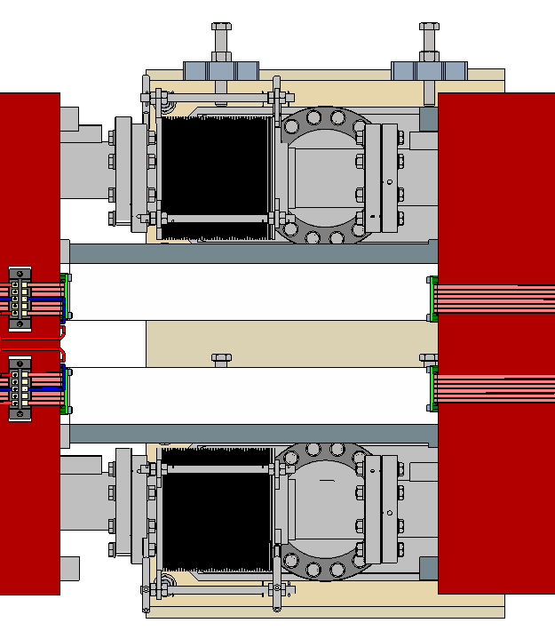
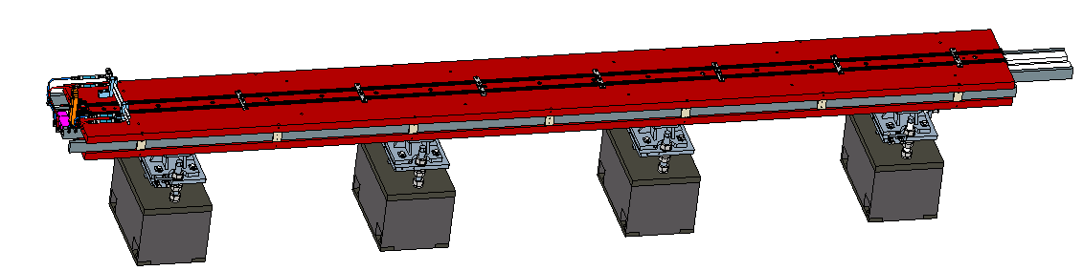
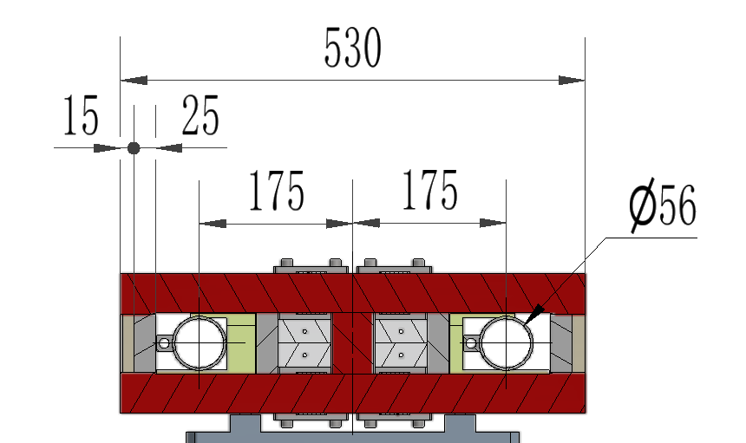
Mockup展示模型
Collider二极铁装配体
  一台二极铁，四个铁芯，主线圈、铅屏蔽及水电链接有区别。
  为避免波纹管与铅的干涉，真空连接处外层改为外移的屏蔽墙，内层改为钨，厚度减薄。
  每个铁芯尺寸：5450-530-160mm。
主线圈
内层铅屏蔽
水电连接
铁芯
辅助线圈
辅助线圈
真空连接
内外层铅屏蔽
主线圈
不锈钢支撑块
外层铅屏蔽
调节机构
钢筋混凝土基座

Slide 12
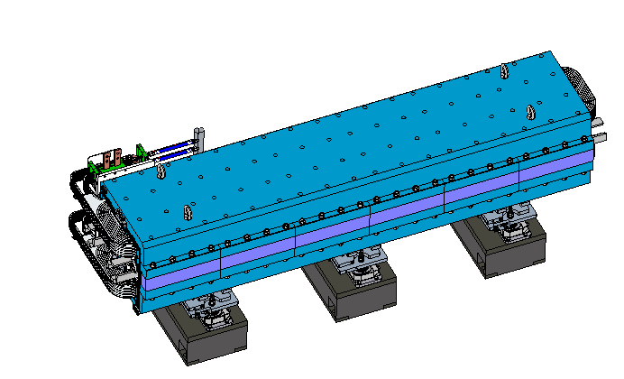
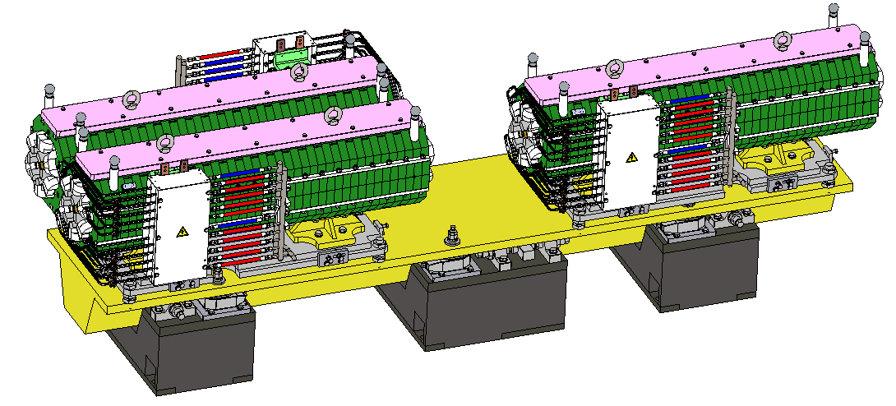
Mockup展示模型
Collider四极铁装配体
  铁芯尺寸 3000-734-600 mm。
  两处真空盒垫块，使真空盒定位精度≤1mm。
Collider六极铁装配体
  三台六极铁共架，六极铁相同，内外环方向不同。铁芯尺寸1384-348-362mm。
  铁芯间距仅2mm，且准直精度要求高，需预准直。Mockup不模拟预准直。
  无真空盒垫块。因极头间隙较小，水冷管高度由18mm改为14mm。
四极铁
六极铁
调节机构
上层支架
基座
共架支架
基座
调节机构

Slide 13
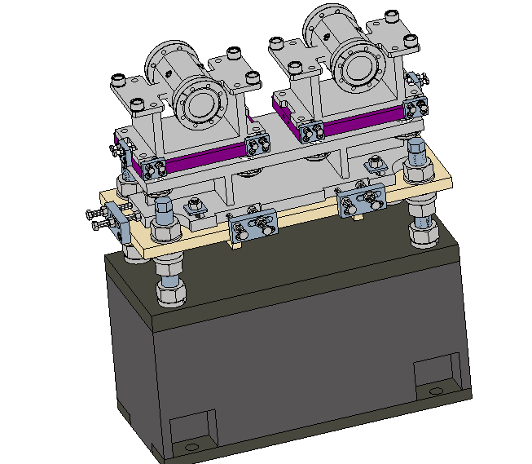
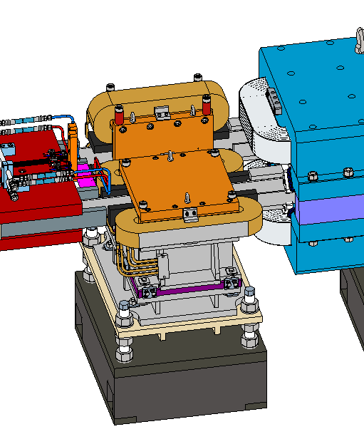
Mockup展示模型
Collider校正铁装配体
  两台校正铁（CH、CV）共架。
  铁芯间距4.4mm，需预准直。Mockup不模拟预准直。
  无真空盒垫块。
Collider BPM装配体
  两个BPM共架，不与磁铁支撑相连/接触。
  内外环BPM安装时预准直。Mockup不模拟预准直。
CV铁
相邻四极铁
相邻二极铁
真空盒
BPM
上层支架
下层支架机调节机构
铅屏蔽
基座
共架支架及调节机构
CH铁
上层支架
基座

Slide 14
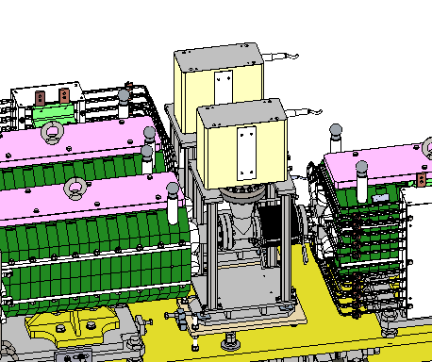
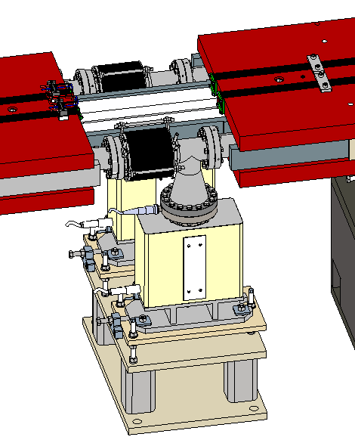
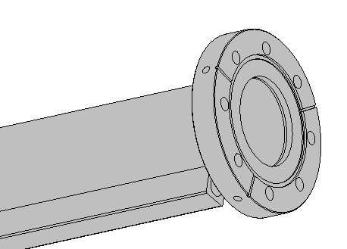
Mockup展示模型
Collider真空设备
  两种真空连接及支撑，分别支撑于地面及六极铁支架。内外环分别调节。
  所有真空盒形式相同，长短不同。法兰直接与真空盒套在一起，有台阶限位，均不固定，以便于模拟真空连接。
真空连接段
SP-50泵
泵调节机构
泵下层支架

Slide 15
Mockup展示模型
弧区Booster
  磁铁：ABS+钢，外形尺寸公差±2mm。可按照实际磁铁设计进行开合，固定靶标座，可进行工艺安装实验
  Booster磁铁无需铅屏蔽
  真空、束测设备：ABS+钢，长度尺寸公差±4mm，径向尺寸公差±1mm。
  按照TDR设计，Booster位于Collider上方，并固定于隧道顶。目前也在同步考虑其他方式，但仍以固定于隧道顶为基本方案。
  上层支撑：碳钢架，工程中用锚杆将顶板固定于隧道，钢架安装与顶板。Mockup中隧道用钢架模拟，隧道截面与设计相同。
  磁铁调节机构：螺杆调节，与Collider螺杆调节机构类似，留有替换自动调节机构接口。

Slide 16
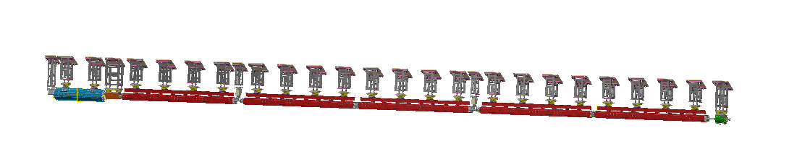
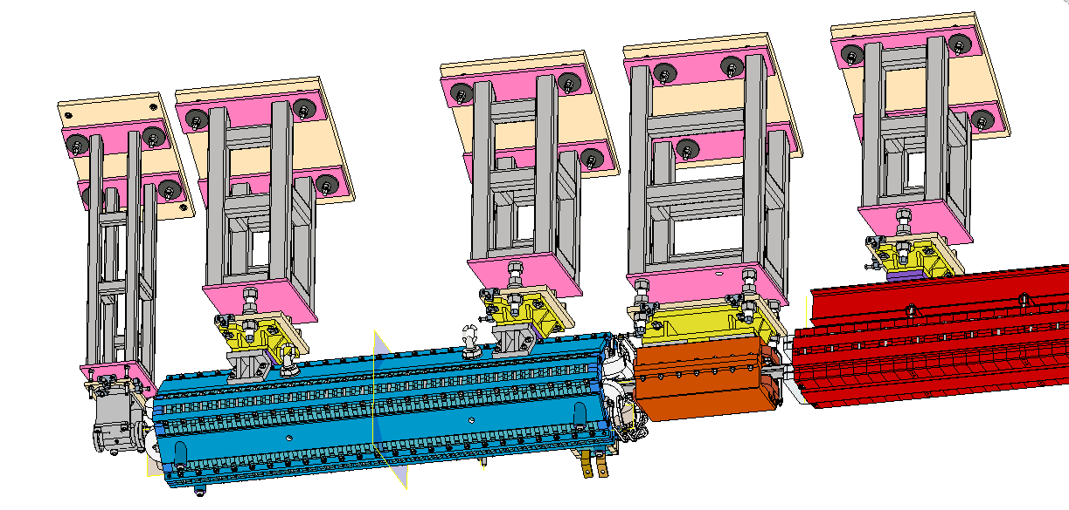
Mockup展示模型
弧区Booster
真空连接装配体
真空连接装配体
二极铁装配体
二极铁装配体
二极铁装配体
二极铁装配体
二极铁装配体
六极铁装配体
BPM装配体
四极铁装配体
校正铁装配体

Slide 17
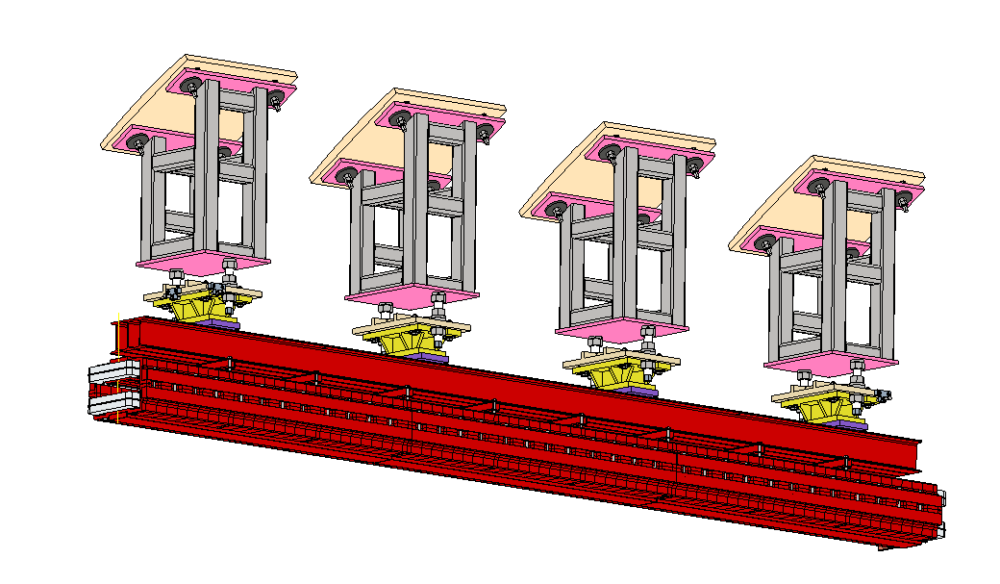
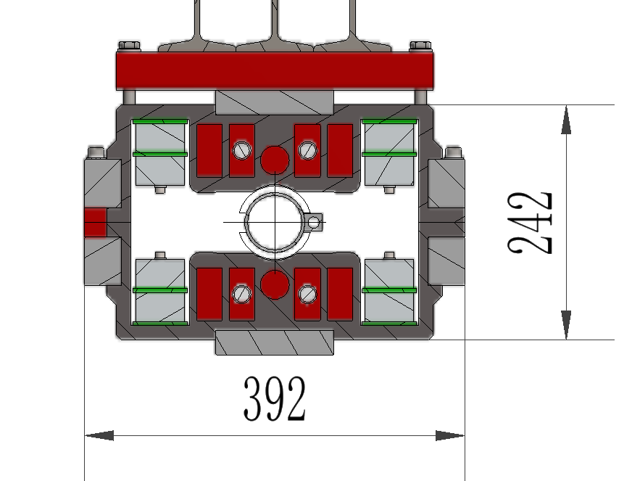
Mockup展示模型
Booster二极铁装配体
  五台二极铁，完全相同。铁芯尺寸4608-392-272mm。
  上下铁芯均有三个并排工字钢加固。Mockup保留上铁芯工字钢，且材料为碳钢。
  内置真空盒垫块，使真空盒定位精度≤1mm。
上层钢架
调节机构
线圈
铁芯

Slide 18
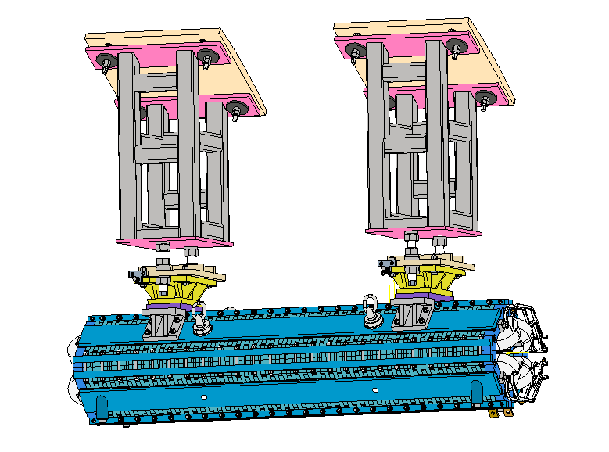
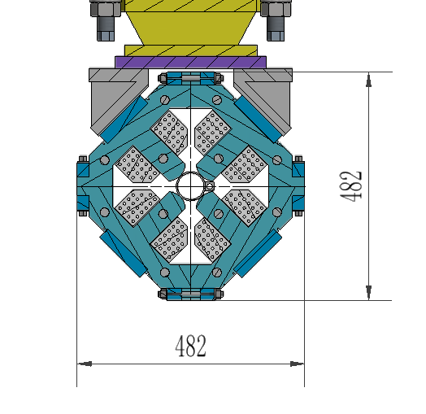
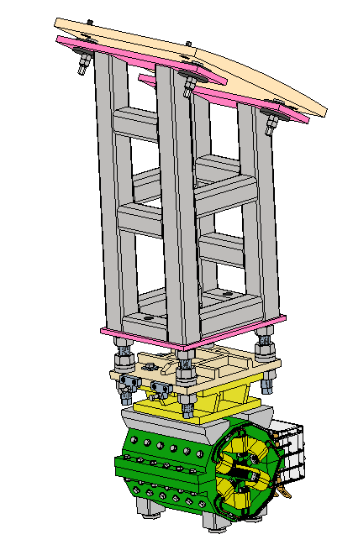
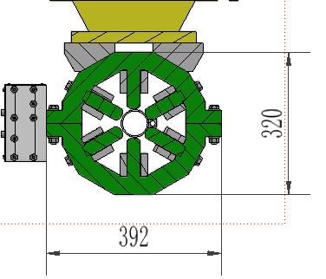
Mockup展示模型
Booster四极铁装配体
  一台四极铁，铁芯尺寸1984-482-482mm。
  无需真空盒垫块。
Booster六极铁装配体
  一台六极铁（全环仅100台），铁芯尺寸1984-482-482mm。
  无需真空盒垫块。因极头间隙较小，水冷管高度由18mm改为14mm。

Slide 19
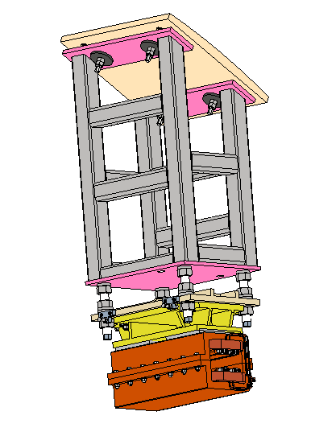
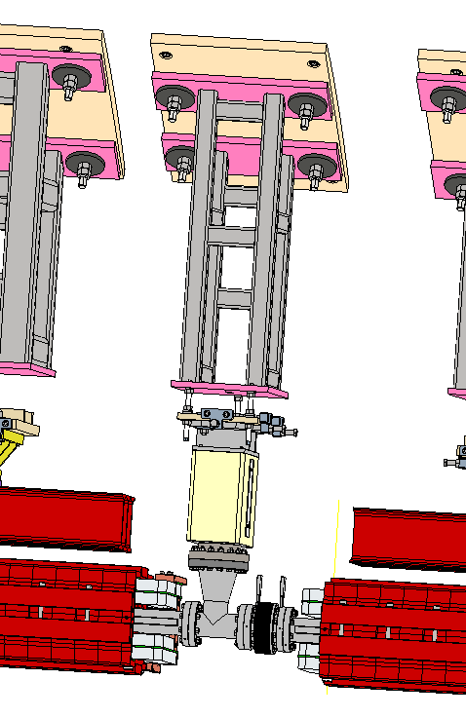
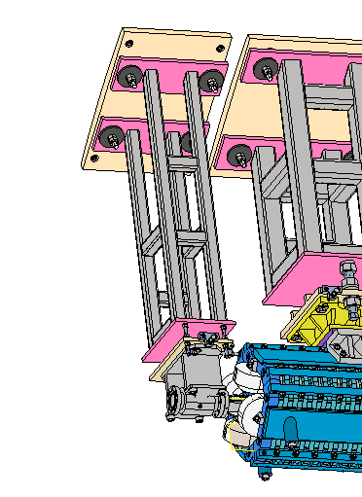
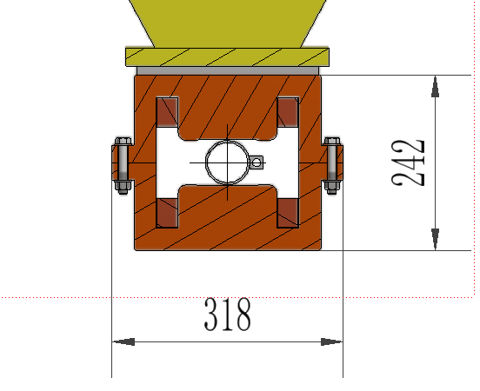
Mockup展示模型
Booster校正铁装配体
  一台校正铁，铁芯尺寸550-318-242mm。
  铁芯可上下开合，无需真空盒垫块。
Booster真空设备
  因每段真空盒两端为真空连接/BPM，真空盒不设计单独支架。
Booster BPM装配体
  单独支撑，且不与磁铁支撑相连/接触

Slide 20
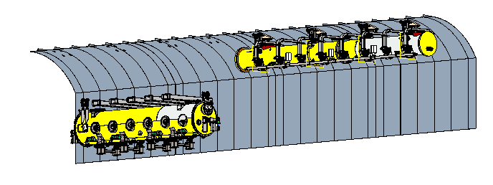
Mockup展示模型
RF区模型
  1对撞环模组、波导及支撑，1增强器模组、波导及支撑。
  模组及波导： ABS+钢，外形尺寸公差±4mm。
  模组支撑：碳钢
  RF模组仅安装展示，不进行工艺安装实验。
  因模组较长，在制作时需分段，安装时进行拼装及外观处理。
Booster模组
Collider模组

Slide 21
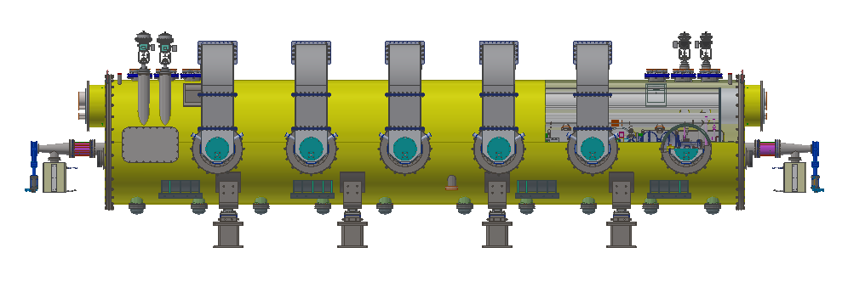
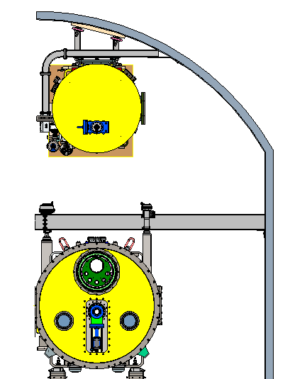
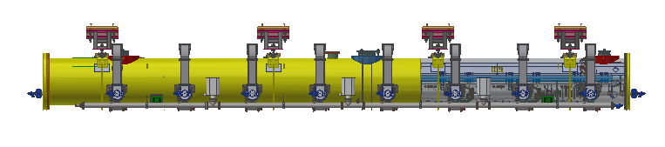
Mockup展示模型
RF区模型
拼接线
波导搭接于隧道内墙
拼接线

Slide 22
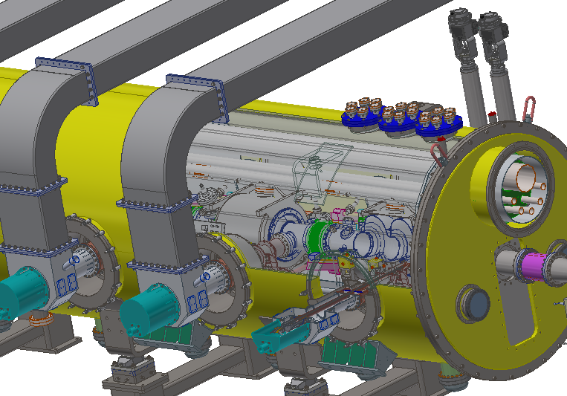
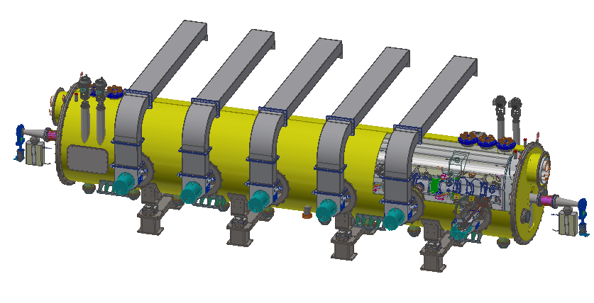
Mockup展示模型
Collider模组
  长度-直径：9518-1644mm
  外壳及冷屏局部1/4透明，2串腔可见，且其中一串腔为1/4剖视，无波导。
  仅制作3串腔，一串剖视，一串可见不剖视，一串斜向可见，其余为空真空室组件。
真空室组件
波导
局部透明
一串腔剖视
支撑

Slide 23
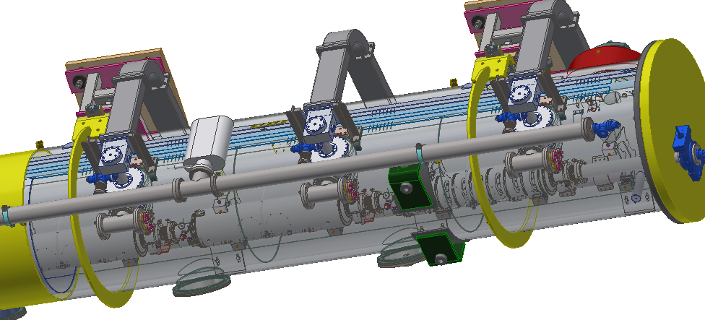
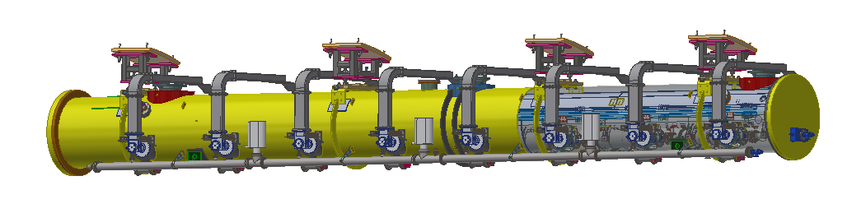
Mockup展示模型
Booster模组
  长度-直径：12623-1160mm
  外壳及冷屏局部透明，2.5串腔可见，且其中一串腔为氦池透明，可见腔体。
  仅制作3串腔，一串可见腔，两串可见氦池，其余为空真空室组件。
支撑
一串腔可见
真空室组件
波导
两串氦池可见
局部透明

Slide 24
Mockup 展示模型
弧区 CDR/TDR隧道截面布局中，以两个环中心线距隧道中心1675mm。以两个环中心线为基准，人行道侧及靠墙侧设备尺寸均为350mm，总宽度700mm。
RF区 CDR/TDR隧道截面布局中，模组中心距墙2187mm，距隧道中心813mm。以模组中心线为基准，人行道侧尺寸为1288mm，靠墙侧尺寸750mm，总宽度2038mm。
设备 | 设备人行道侧边缘-两环中心线 | 设备靠墙侧边缘-两环中心线 | 是否满足TDR布局
Collider二极铁 | 265 | 265 | 是
Collider四极铁 | 367 | 565 | 否
Collider六极铁 | 488 | 488 | 否
Collider校正铁 | 430 | 430 | 否
ColliderBPM | 318 | 318 | 是
Collider真空连接组件 | 284 | 284 | 是
Collider模组 | 1617 | 846 | 否

Slide 25
高精度自动准直调节系统
CEPC磁铁设备众多，占全部加速器设备的比例达90%以上，按照经验的准直调节将耗时巨大。因此在保证精度的同时提高准直效率是CEPC工程设计的重要内容之一。
目前普遍准直方法为激光跟踪仪，人工放球，逐点测量，效率低。
目前常见调节方法
  自动调整，如TPS、EBS、HEPS-TF等，效率高，价格高，且不适合CEPC的强辐射环境。
  手动调整，如HEPS、APSU等，效率低，价格低。
本课题将研究一种新的准直调节方法
  高精度测量场：多目摄影测量，多点同步监测，效率高
  自动调整结构：可移动驱动，统一快速插拔接口

Slide 26
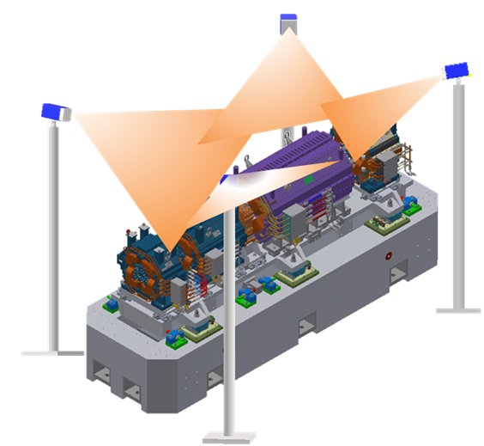
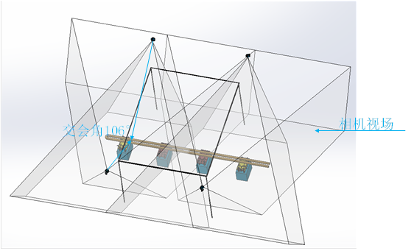
高精度自动准直调节系统
高精度测量场
  需要准直的磁铁及单元：二极铁、四极铁、六极铁单元
  相机配置：4相机，满足上述磁铁及单元的测量范围需求，基准点测量精度优于45μm。
  选取高精度CMOS器件，提高像点求取精度。
  相机间主光轴交会角控制在最佳摄影测量需求范围（60°~120°）之内。
  满足测量精度的条件下选取短焦距镜头提高测量范围，减小测量场体积。
王小龙
三维视觉测量精度与相机CMOS参数、相机焦距、相机间距离、相机间主光轴交会角度有关。相机间距离和CCD参数一定的条件下，焦距越大，测量精度越高，测量范围越小，需要综合考虑。

Slide 27
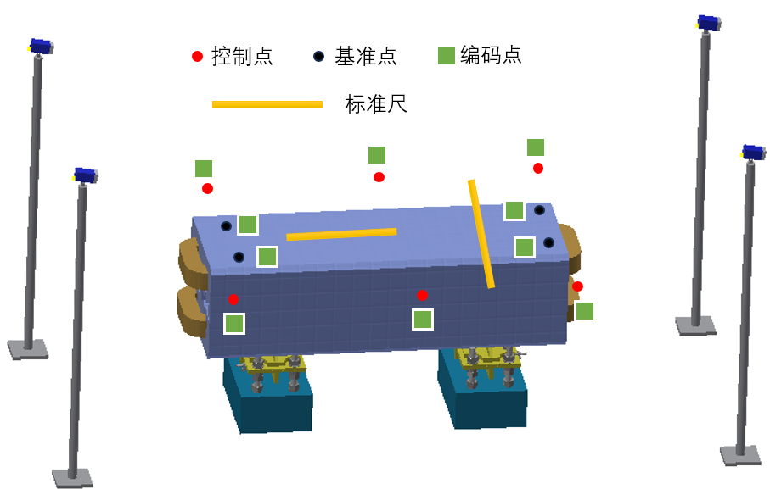
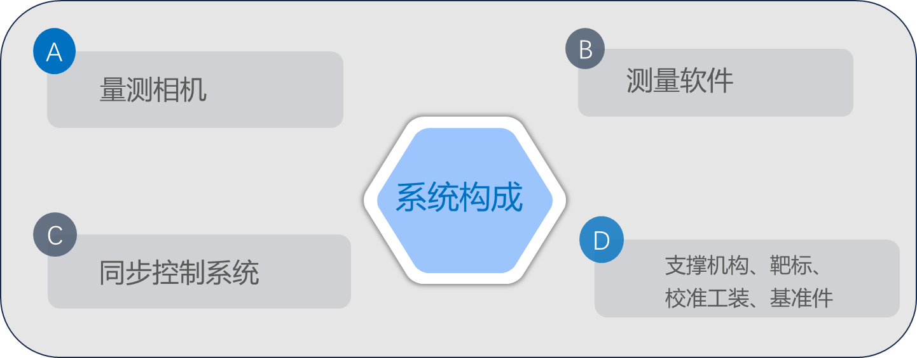
高精度自动准直调节系统
测量方案
  输入控制点和设备基准点理论坐标
  以控制点为基准定位测量系统
  在基准点上安放摄影测量半球靶标实现基准点测量
  用编码点实现点名自动识别
  安放标准尺提供长度基准
  实时显示和输出各基准点实测坐标与理论坐标的偏差
王小龙
项目 | 参数
传感器 | CMOS，NOIP1SE025KA-GDI25；
分辨率 | 5120×5120；
像素尺寸 | 4.5μm×4.5μm；
靶面尺寸 | 23.04mm×23.04mm；
曝 光 | 全局曝光模式，曝光时间1μs ～1s/帧率；
焦 距 | 21mm；
视场角 | 47.6°×47.6°；
测量范围 | 1~35m；
精 度 | (单相机)3μm+3μm/m；(双相机)10μm+10μm/m；

Slide 28
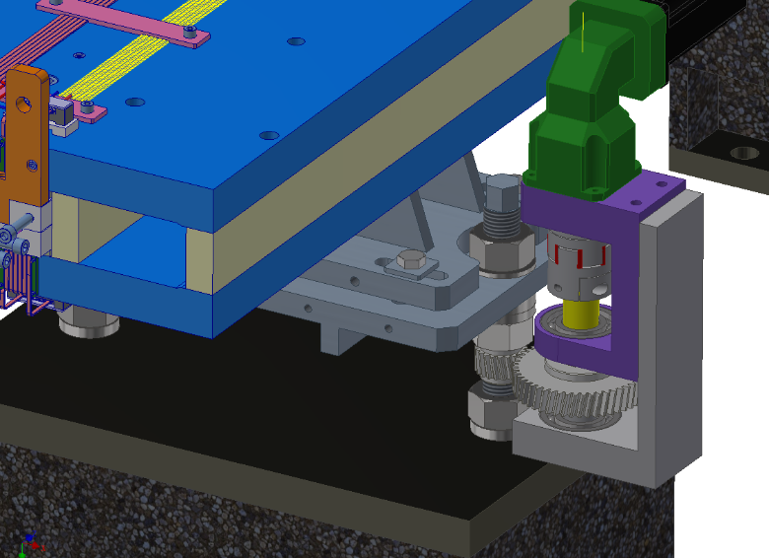
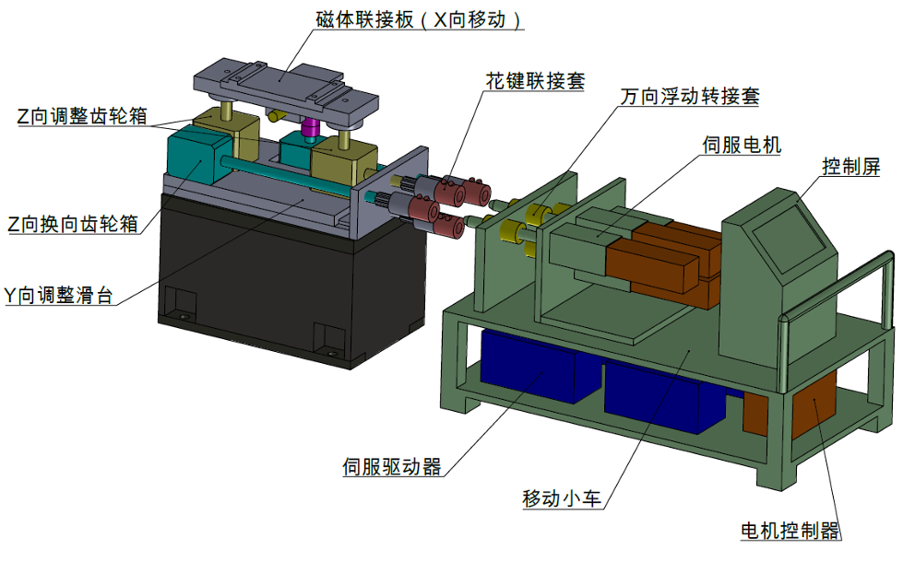
高精度自动准直调节系统
自动调整结构
  涉及磁铁及单元：Collider 二极铁、四极铁及六极铁单元
  二极铁：基于螺杆的调节，结构简单，调节范围大，预算低，承重低
  四极铁/六极铁单元：基于楔块调节，需配合增减垫片加大调节范围，预算高，承重高
  考虑三种形式，目前基于可移驱动车为基本方案
方案1：可移驱动及调节机构
方案2：可移调整车
方案3：可移驱动车

Slide 29
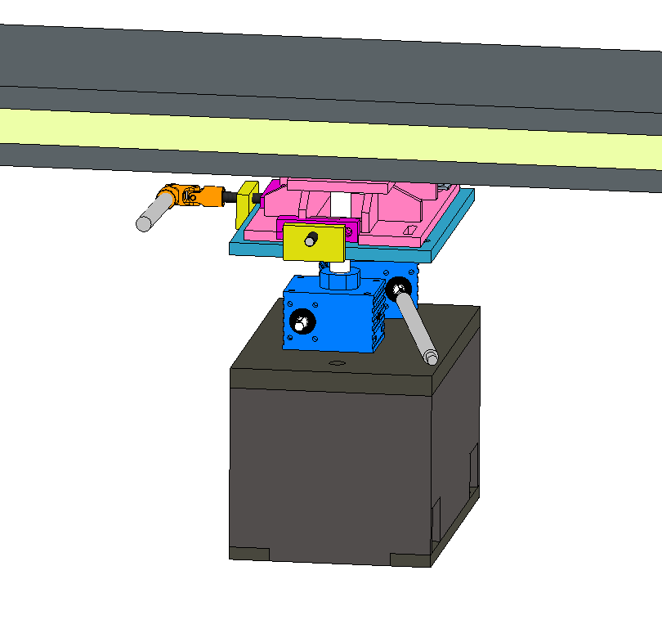
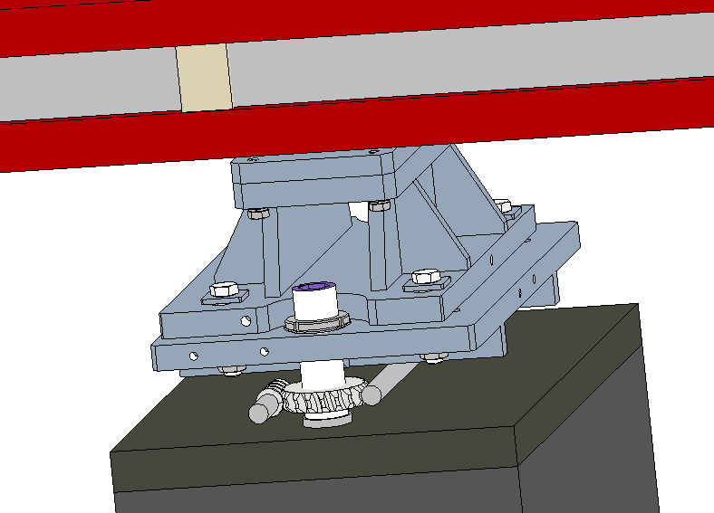
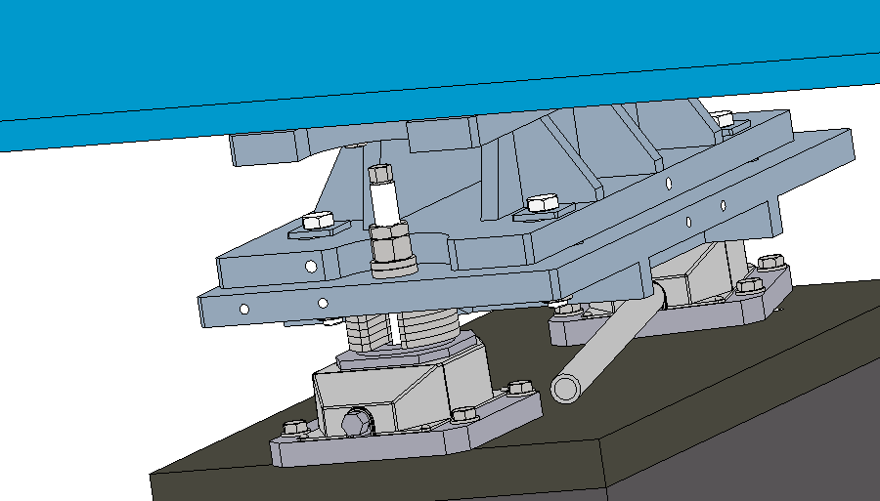
高精度自动准直调节系统
垂直调整：
  二极铁：螺旋升降机或同心大螺纹+涡轮螺杆，输出轴错开在人行道侧引出
  四极铁/六极铁：楔块，垫片增加调节范围
水平调整：
  螺纹调节+万向节转向，在人行道侧引出
万向节转向
螺旋升降机
二极铁同心大螺纹方案
四极铁楔块方案
二极铁螺旋升降机方案

Slide 30
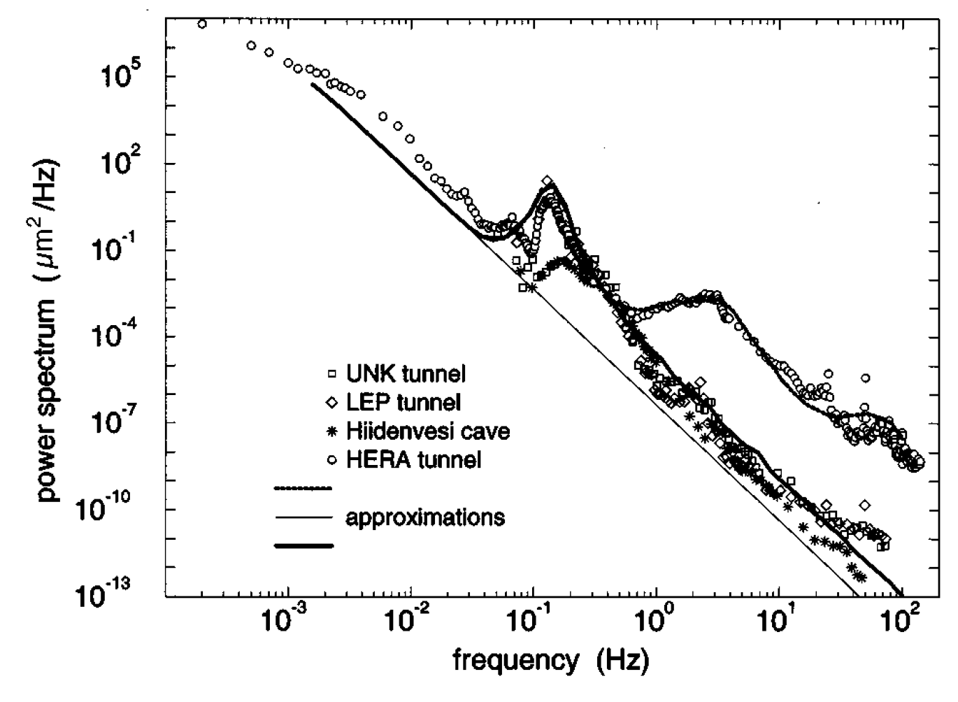
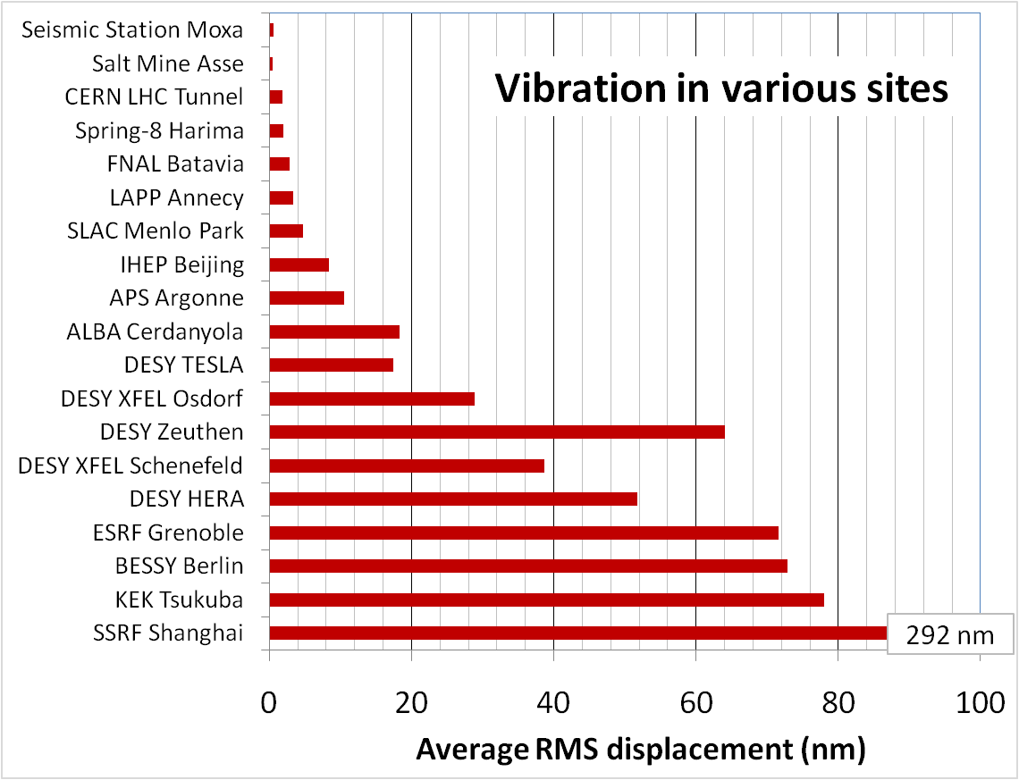
稳定性测试
提高磁铁支架系统固有频率对于降低振动、提高束流稳定性有重要作用。
HEPS site
大地振动随固有频率提高而降低 :
  大地振动
  磁铁-支撑系统结构
  阻尼
  地基及基座
大地振动随固有频率提高而降低 :
  位移 PSD ~ f-4
  谱位移~ f-2

Slide 31
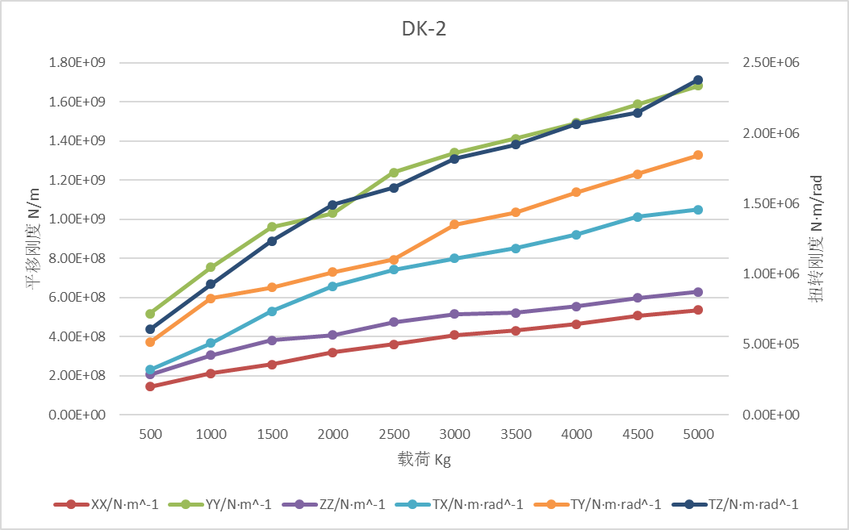
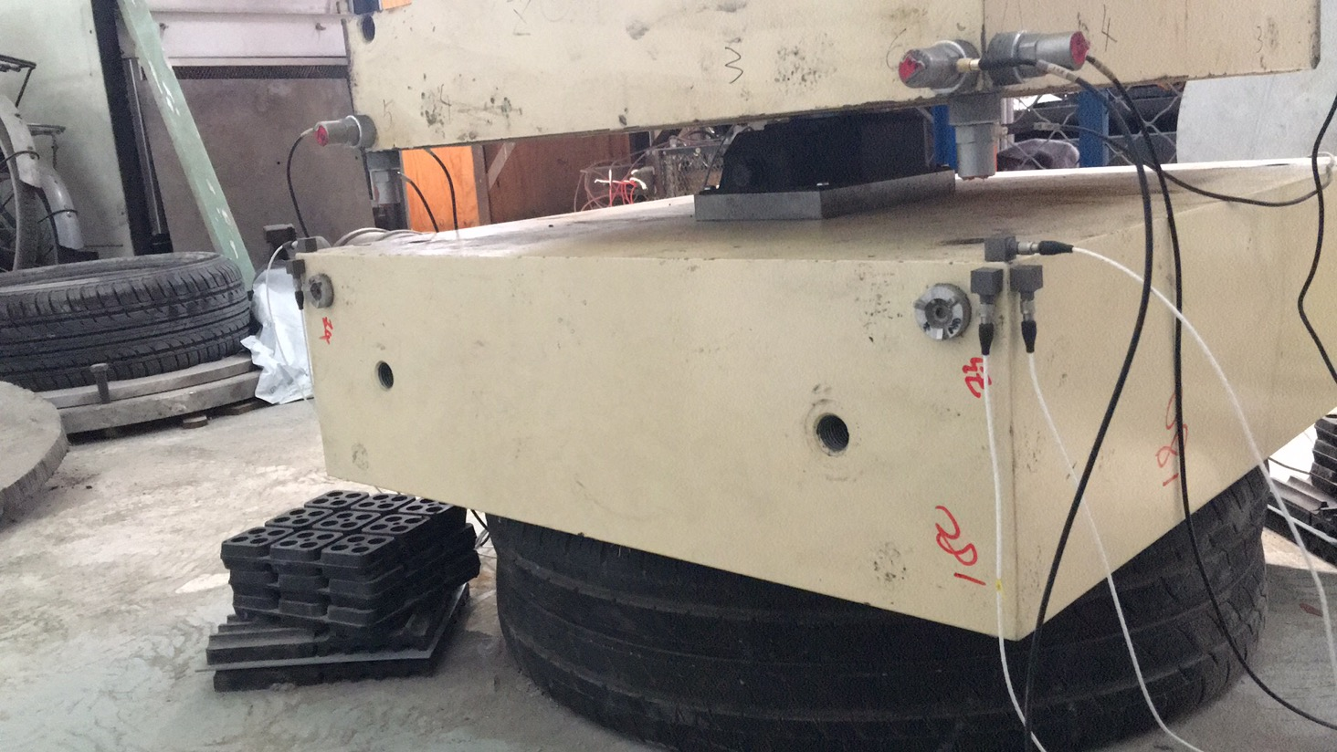
稳定性测试
将跟随勘察可研进行实地测量
  设置对照组，依据HEPS经验进行基座浇注及支架样机测试。
  根据支架调节机构刚度及实地测量结果，评估工程安装后磁铁-支撑的固有频率。
  根据评估结果优化支架设计。
[M2,k2,Q2]
Joint
已有基础
  HEPS工程中积累了一定的基座制作及浇注经验
  HEPS工程中提出了有限元指导的锤击测试方法，测试条件简单，精度高，效率高。
  以上工作基础可直接应用。
[M1,k1,Q1]

Slide 32
时间计划
 | 内容 | 预计完成时间 | 备注
Mockup展示模型 | 三维设计及总装 | 24年8月
 | 评审 | 24年8月 | 8.16 已完成，目前正在准备招标图纸，并按照评审意见更新
 | 研制及安装 | 25年3月
 | 验收 | 25年4月
高精度自动准直调节系统 | 调节机构样机及性能测试 | 24年12月
 | 调节机构批量及性能测试 | 25年8月
 | 高精度测量场软件开发 | 24年12月
 | 高精度测量场系统调试及精度验证 | 25年6月
 | 高效准直调节联调及验收 | 25年11月
稳定性实验 | 稳定性实验对照组 | 25年5月 | Collider有对照组，主要测试固有频率及放大比，监测沉降量、地基振动等
 | 稳定性实验不同位置测试

Slide 33
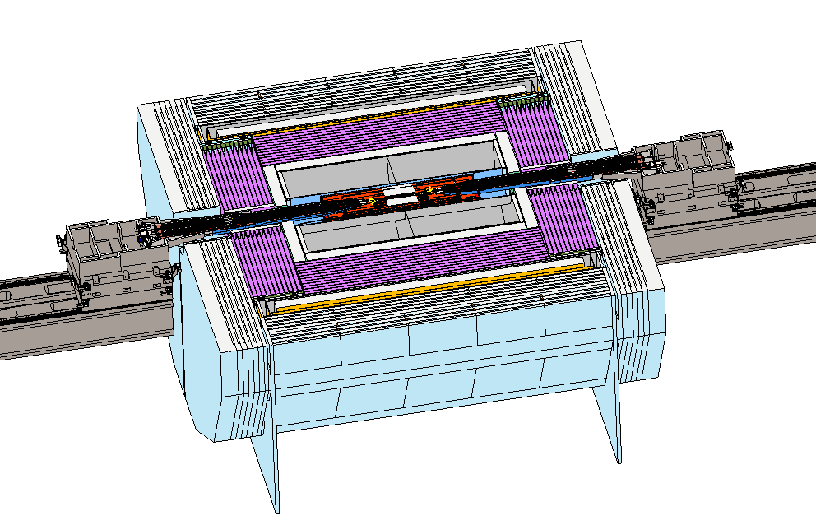

MDI进展
MDI机械布局
  探测角acos0.99
  IP铍管：±700mm
  探测器轭铁长度：11120mm→11750mm，恒温器支撑相应外移

Slide 34

MDI 进展
距探测角距离
  IP chamber flange: 5.3mm RVC: 14.9mm (pressure tube) Shielding outside cryostat: 16.5mm

Slide 35


MDI进展
王毅伟

Slide 36


MDI进展
MDI机械布局
  Q3及反抵螺线管：位于恒温器支撑的导轨床身，恒温器拆除时需先移走。
  反抵螺线管：11~12m
Q3
反抵螺线管

Slide 37


MDI进展
朱应顺，杨啸晨
MDI机械布局
  超导铁无铁芯，尺寸有所减小。Q1a、Q1b、Q2总重有452kg减少至100kg。
  恒温器总重（恒温器+铁+冷质量）：约3.2吨
  Q1a处由于尺寸限制，无冷屏，Q1b和Q2处有冷屏。
 | TDR设计尺寸（phi内-phi外，mm） | 当前设计尺寸（phi内-phi外，mm）
Q1a | 40-88 | 40-61
Q1b | 52-103.4 | 52-78
Q2 | 62-126.4 | 62-88
反抵螺线管（15段） | 130-374 | 130-350

Slide 38
MDI要求及下一步计划
  位移和振动可导致发射度增长，影响亮度
  真空内壁台阶可产生高次模，RVC连接需验证真空漏率
 | 机械相关要求 | 目前响应 | 其他相关因素
磁铁就位精度≤100μm | 调节分辨率≤5μm | 已有经验，≤5μm | 准直方法、准直精度分解、地基（安装基础）沉降、校正铁等
 | 磁铁不均匀变形小 | FEA，~30μm
磁铁振动小 | 磁铁&支撑高固有频率 | FEA，~30Hz | 材料阻尼，安装基础稳定性，大地振动等
 | 磁铁&支撑放大系数 | 等待FEA分析
 | 机械相关要求 | 目达标前响应 | 其他相关因素
内壁台阶小于0.5mm（经验值） | 真空盒变形＜ | FEA，0.5mm | 安装误差、辅助支撑位置等
 | 真空盒允许变形内RVC真空漏率2.7 ×10^{–11} Pa·m³/s | 将实验验证

Slide 39






MDI要求及下一步计划
$$ω_{1}=3.5\sqrt{\frac{EI}{ρAl^{4}}}=\frac{3.5D}{4l^{2}}\sqrt{\frac{E}{ρ}}$$
对圆柱悬臂梁
  变形及模态与悬臂长度、直径及材料性能（比刚度）有关
对同心圆柱悬臂梁
  变形还与密度比有关
$$y_{max}=−\frac{ql^{4}}{8EI}=\frac{l^{4}ρ}{πED^{2}}$$
$$y_{max}\sim \frac{ρl^{4}}{32EI}(D^{2}−d^{2}+\frac{ρ^{′}}{ρ}d^{2})$$
Material | Density (kg/m3) | Specific stiffness (Nm/kg $×$10³)
SS | 8000 | 25
Ti-6Al-4V | 4430 | 25.7
A6061 (Al) | 2700 | 25.5
Copper (Cu) | 8960 | 12.3
Temperature | uneven deformation in Y direction (um) |  |  | Displacement in Z direction (mm)
 | Q1a | Q1b | Q2 | Q1a | Q1b | Q2
295K | 5 | 31 | 14 | 0.3 | 0.26 | 0.24
4.2K | 7 | 30 | 12 | Contract with temperature

Slide 40




MDI要求及下一步计划
动态稳定性分析
  恒温器端部固定，一阶固有频率14.5HZ
  辅助支撑：固有频率14Hz→29HZ。1-50HZ谐波响应振幅大幅减小。磁铁位移大幅减少。
No. of order | Frequency (Hz) | Mode
1 | 14.5 | Integral vertical sway
2 | 14.9 | Integral horizontal sway
3 | 51.7 | Integral vertical wave

Slide 41
MDI要求及下一步计划
EDR计划
  布局细化：IP BPM，与探测器接口
  结构细化：布局相关结构设计，预准直可调机构、恒温器支撑
  整体分析：与低温统一模型，增加支撑结构，考虑quench等意外情况
  减振/隔振方案：阻尼材料、主动减振
  MDI装配集成方案设计

Slide 42





MDI要求及下一步计划
    Leak rate: $Q=C∙∆P$
    Decrease $∆P$ (experience from CSNS)
  Single-layer → double layer, leak rate can be improved from 1e-6 Pa.m3/s to 8.5e-10 Pa.m3/s.
    Decrease conductance C
Inflatable seal
$$\left.C=34A^{2}（L/w）exp{[}−3F/(LwR)\right]$$
  For sealings with the same F/L
  Decrease roughness A, demonstrated by J-PARC
  Decease the perimeter L →almost determined by layout
  Decrease the hardness of gasket materials$R$→using copper
  Decrease the seal width $w$→knife-edge seal
Roughness and conductance, J-PARC

Slide 43


MDI要求及下一步计划
EDR计划
  研制RVC样机，漏率指标：≤2.7e-11Pa.m3/s
  预计26年完成实验
恒温器外壳模拟件
IP真空盒模拟件，模拟IP真空盒已固定
加速器端支撑组件（三方向可调节固定），模拟恒温器末端的变形
远程连接装置（充气型波纹管为例）

Slide 44
谢谢各位老师！

